Slide 1


Национальные проекты «Культура»
МБУДО «Вохомская ДШИ»

Slide 2
Капитальный ремонт
В 2020 г. в рамках федерального проекта «Культурная среда» национального проекта «Культура» МБУДО «Вохомская ДШИ» стала получателем средств федерального бюджета для проведения капитального ремонта зданий ДШИ

Slide 3
Объем финансирования
Общий объем финансирования – 11,9 млн. рублей:
11,2 млн. руб. – федеральный бюджет
589,7 тыс. руб. – областной бюджет
119,2 тыс. руб. – муниципальный бюджет

Slide 4
Подрядчиком выступила фирма «ЭталонСтрой» из
г. Вологда
Ремонт длился с февраля по ноябрь 2021 г.

Slide 5
Виды работ
Внутренние и внешние демонтажные работы
Замена кровли, фундамента
Замена оконных и дверных проемов
Частичная замена стен (бревен)
Модернизация систем отопления и водоснабжения
Облицовка фасада здания
Электромонтажные и осветительные работы
Внутренняя отделка

Slide 6
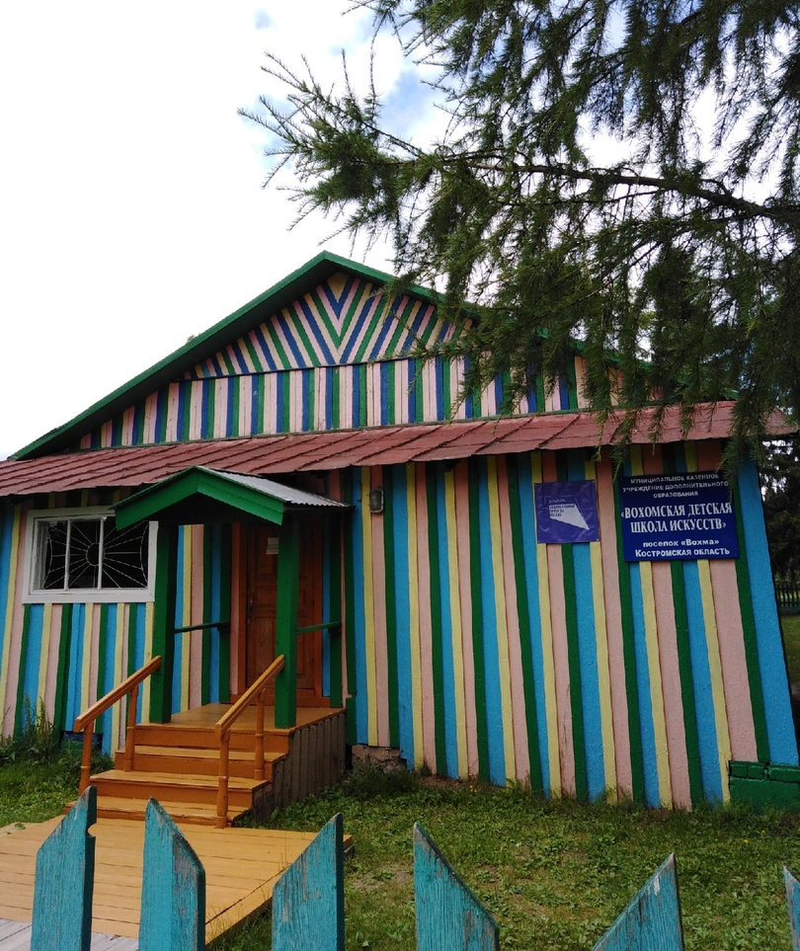
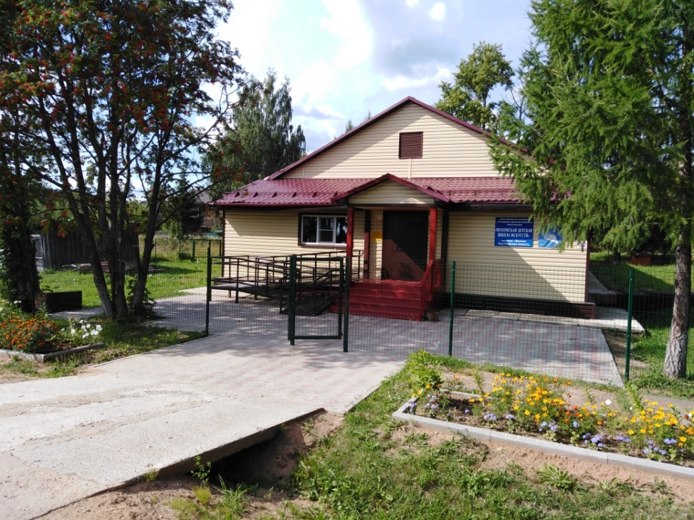
МБУДО «Вохомская ДШИ»
2020 год
2022 год

Slide 7
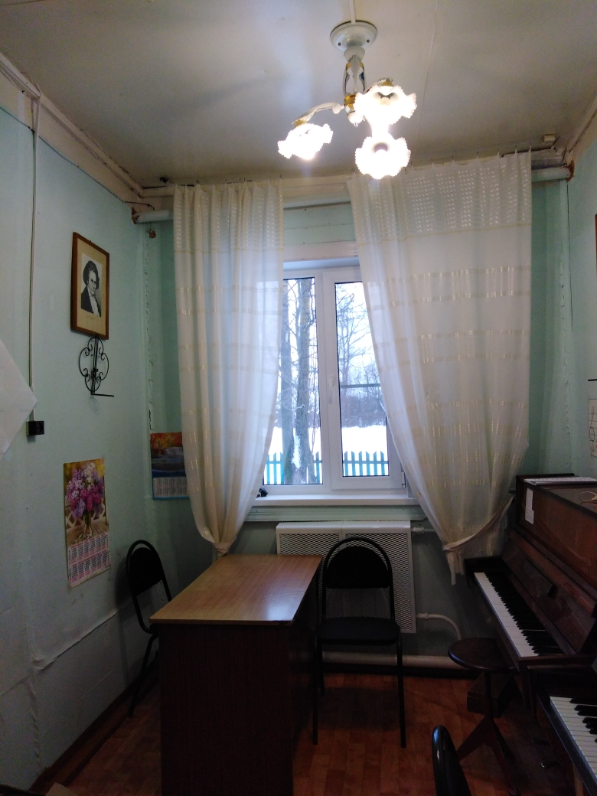
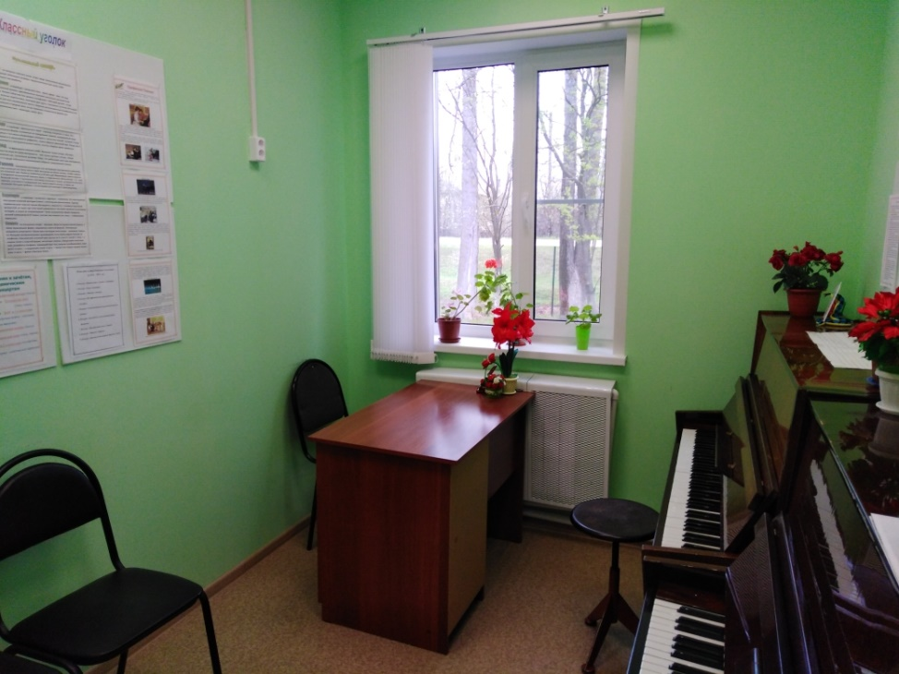
2020 год
2022 год

Slide 8
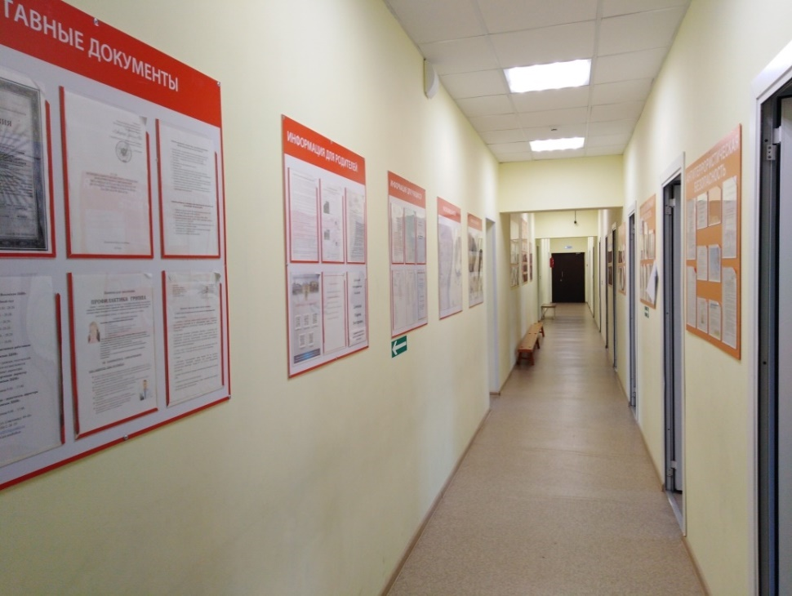
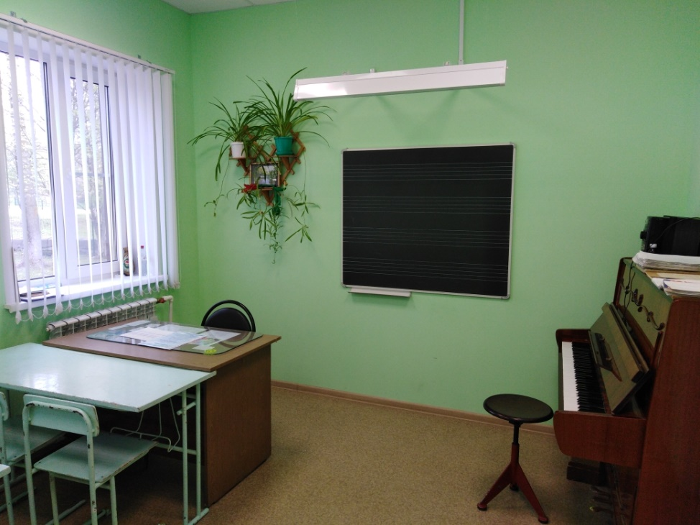

Slide 9
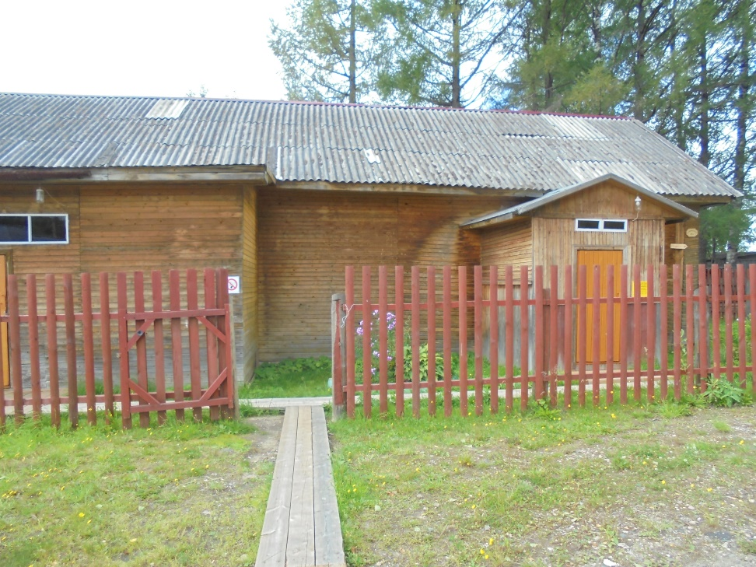
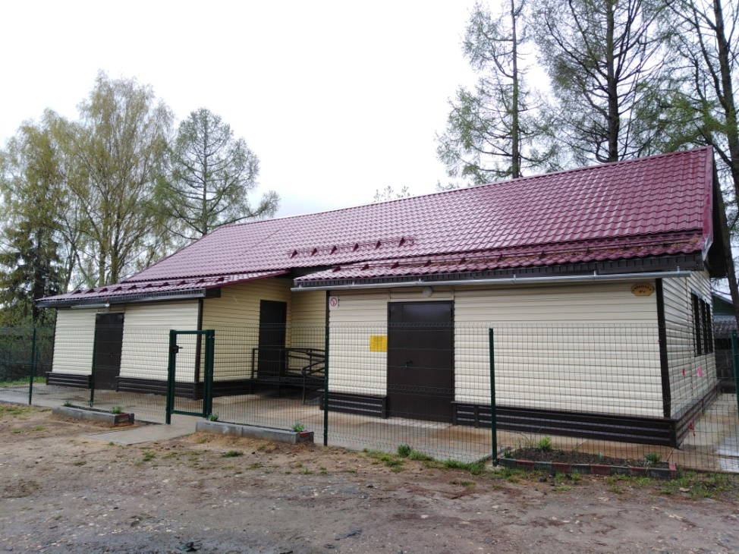
Здание отделения ДПИ
2020 год
2022 год

Slide 10
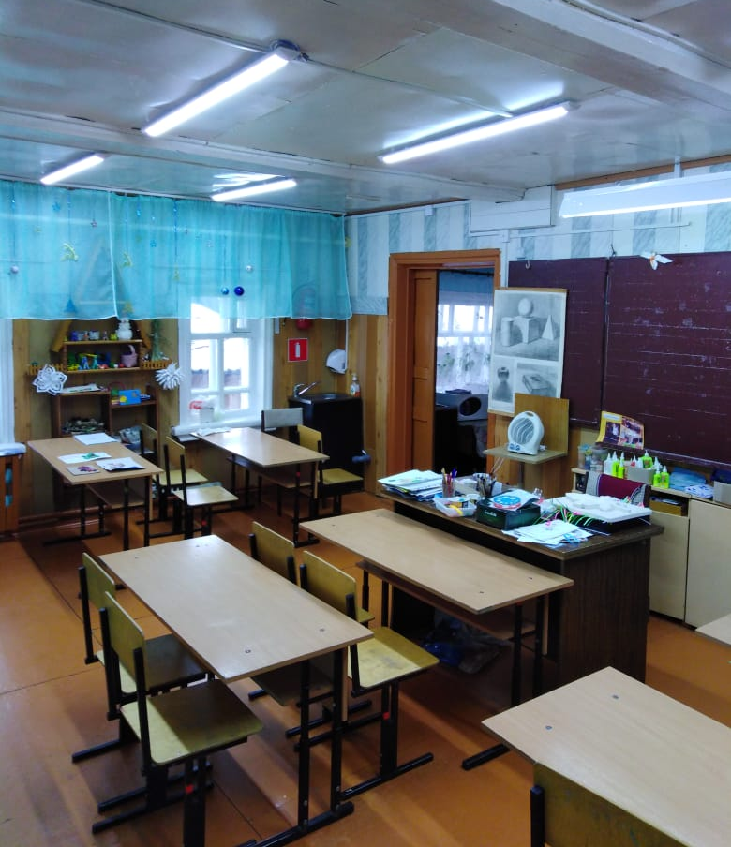
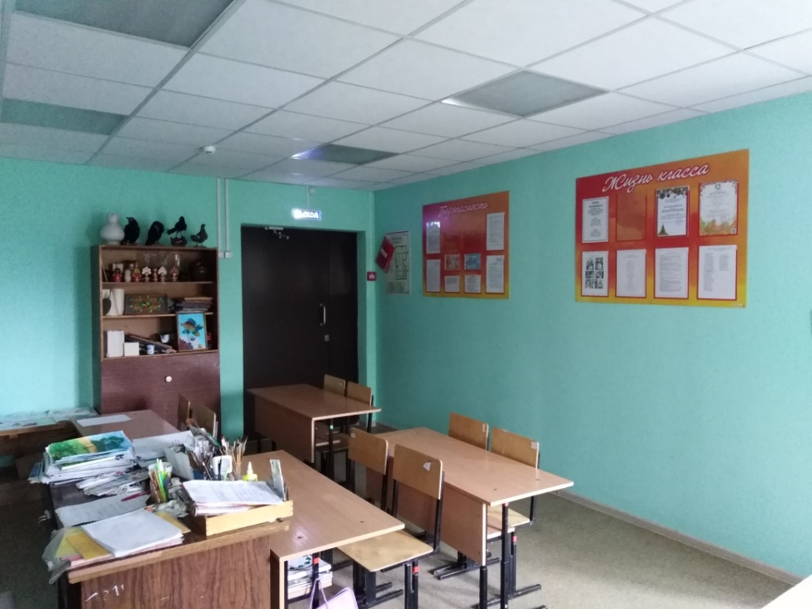
2020 год
2022 год

Slide 11
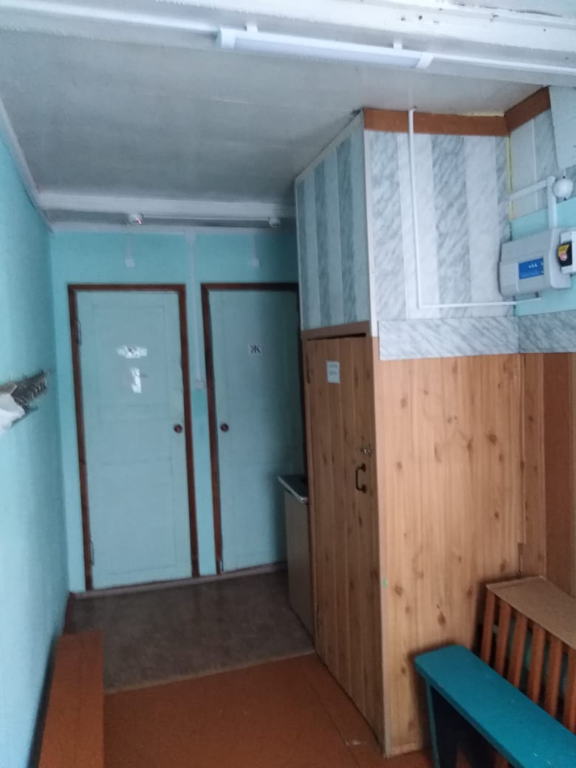
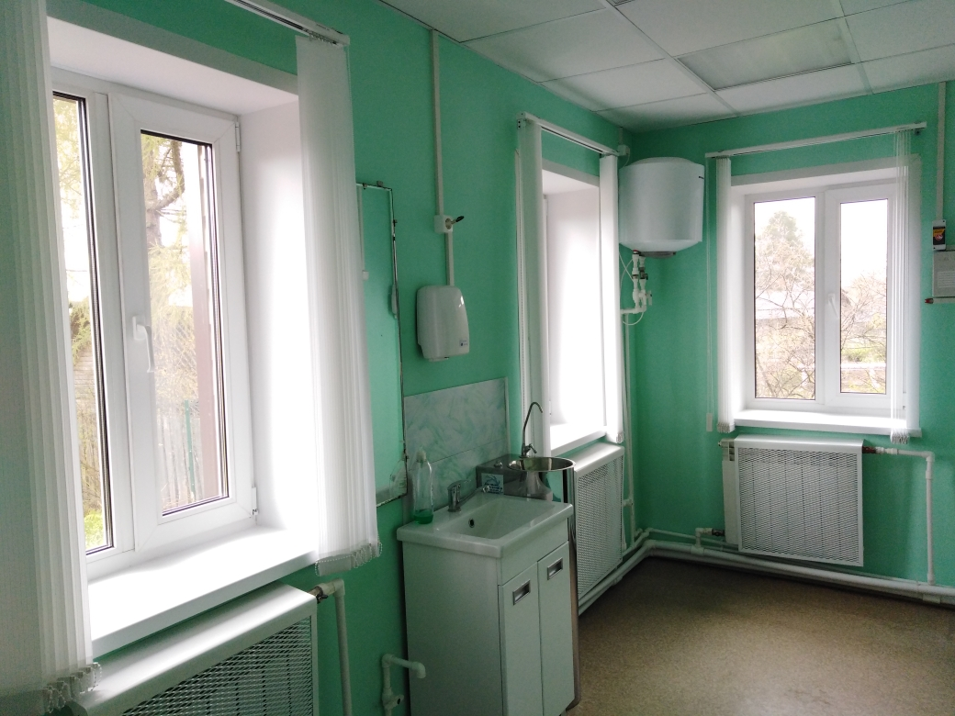
2020 год
2022 год

Slide 12
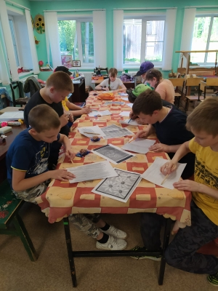

Slide 13
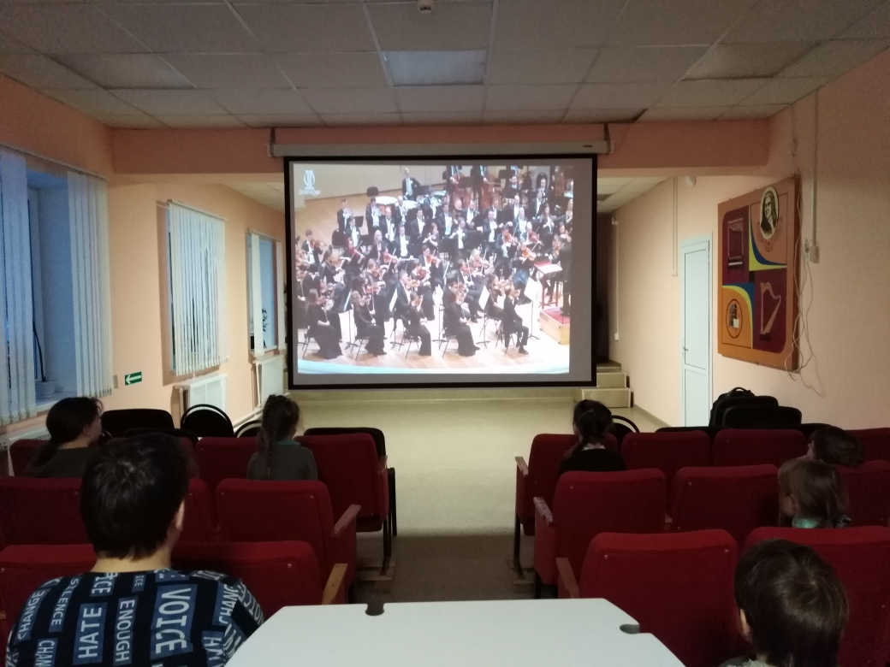
«Виртуальный концертный зал»

Slide 14
«Виртуальный концертный зал»
В 2018 году из федерального бюджета на поддержку отрасли «Культура» выделены средства на создание «Виртуального концертного зала» на базе Вохомской ДШИ на сумму 312 тыс. руб.

Slide 15
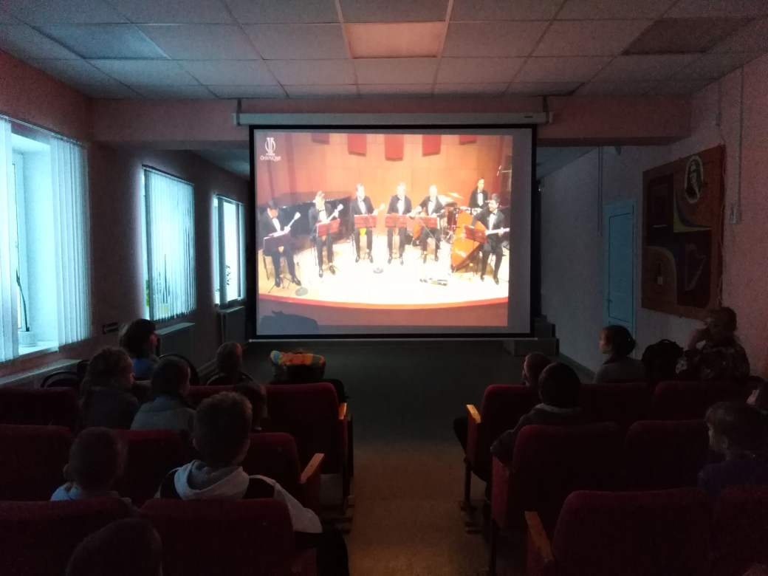
«Виртуальный зал»
С 2018 года проведено 78 мероприятий среди различных слоев населения.
Среди них:
-учащиеся Вохомской ДШИ
-родители учащихся
-население поселка Вохма

Slide 16
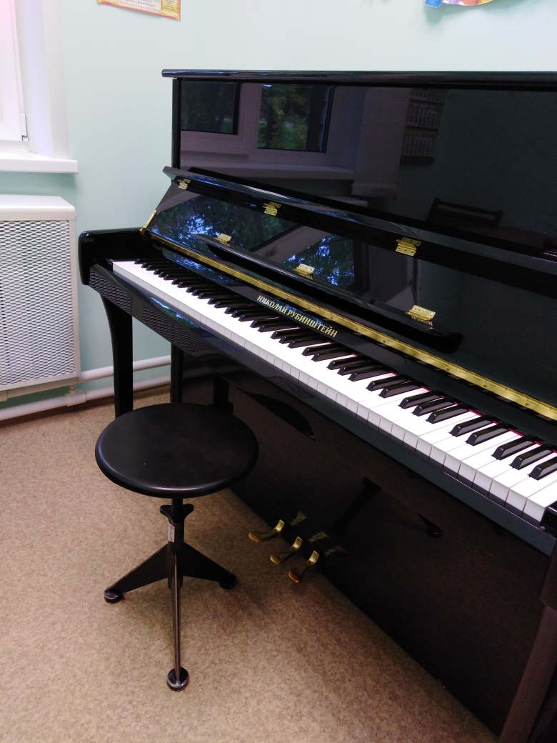
Пианино «Николай Рубинштейн»

